Slide 1
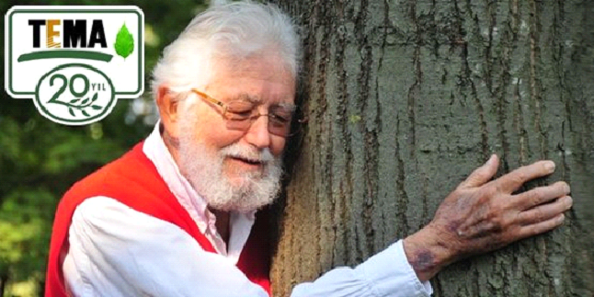
Erozyon Dede ya da Toprak Dede
HAYRETTİN KARACA
www.HangiSoru.com
Notes:
www.HangiSoru.com

Slide 2
Hayrettin Karaca kimdir?
Hayrettin Karaca,
4 Nisan 1922 tarihinde Balıkesir, Bandırma‘da trikotaj atölyesi sahibi bir ailenin çocuğu olarak doğmuştur. Kırım muhaciri babası Hocazade Halil Efendi ve annesi Zehra Hanım’dır. Nurettin ile Fahrettin adlarında erkek kardeşleri ve Muzaffer adında kız kardeşi vardır. Ortaöğrenimini İstanbul Boğaziçi Lisesi’nde tamamladı. Hayrettin Karaca, lise eğitiminden sonra trikotaj atölyesinin başına geçti. Karaca trikolarını tanınmış bir marka haline getiren Hayrettin Karaca, ilk triko ihracatını gerçekleştirdi.

Slide 3
Edebiyata ilgi duyan doğayı seven Hayrettin Karaca 50’li yaşlarında işi oğluna devrederek Anadolu’yu karış karış gezmeye başladı. Ağaç ve bitki örtüsünü fotoğraflarla belgelemeye başlayan Karaca bunlardan örnekler toplayıp Yalova'daki bahçelerinde yetiştirdi.

Slide 4
Hayrettin Karaca Anadolu’yu gezerken hızlı bir çölleşme tehdidinin farkına vardı. Bitki türlerinin yok olduğunu gördü. Harap olmuş meralar, kuruyan şelaleler ve tahrip edilen ormanlar onu harekete geçmeye itti.
Notes:
www.HangiSoru.com

Slide 5
1992 yılında Sanayici arkadaşı Nihat Gökyiğit ile birlikte TEMA‘yı, Türkiye Erozyonla Mücadele, Ağaçlandırma ve Doğal Varlıkları Koruma Vakfı’nın kurulmasına öncülük etti.

Slide 6
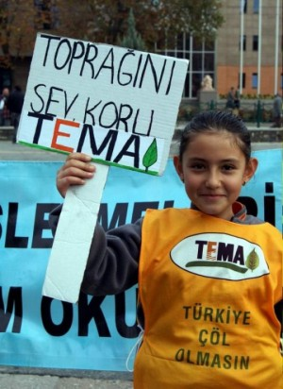
Türkiye Erozyonla Mücadele ve Ağaçlandırma Vakfı adı ile 11 eylül 1992 tarihinde Hayrettin KARACA ve Nihat GÖKYİĞİT tarafından kurulmuştur.

Slide 7
Tema Vakfı Hayrettin Karaca’nın önderliğinde toprak erozyonun tehlikesi konusunda halkı ve hükümetleri uyardı, yoğun ağaçlandırma kampanyalarına öncülük etti. Hayrettin Karaca’nın onursal başkanlığını yürüttüğü Tema Vakfı bugün çevre konusunda değişik projeler yürütmekte ve kitaplar yayınlamaktadır. Hayrettin Karaca da çevre bilincinin gelişmesi için konferanslar vermekte televizyon programları yapmaktadır.

Slide 8
Hayrettin Karaca, her yurtdışı gezisinde yaptığı arboretum, botanik bahçe ve park ziyaretlerinden de etkilenerek, önceleri ev bahçesi niyetiyle oluşturduğu alanı, dünyanın dört bir yanından topladığı çeşitli bitki türleriyle genişleterek, kısa bir süre içinde Türkiye’nin ilk özel arboretumuna dönüştürdü. 1970’li yılların meyve bahçesi, 1980’li yıllara bir arboretum olarak adım attı ve günümüze ulaştı. 2004 yılında vakıf statüsü kazandırılarak kendisinin en biricik eseri olarak addettiği bu hizmeti ülkeye armağan etmiştir.

Slide 9
Arboretum Nedir?
Bilimsel araştırmalar gerçekleştirebilmek ve gözlem yapmak amacıyla mümkün olan en doğru ve dikkatli şekilde bir araya getirilmiş ağaç ve diğer odunsu bitkilerin yetiştirilip sergilendiği tabiat parçalarıdır.
Notes:
www.HangiSoru.com

Slide 10
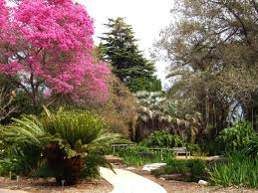

Slide 11
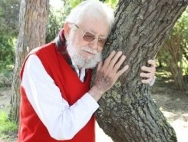
Hayrettin Karaca’nın uzun yıllardır giydiği bir kırmızı kazağı vardır. Tüm fotoğraflarında bu görülür.

Slide 12
Ödülleri :
1990 – Karadeniz Teknik Üniversitesi Orman Fakültesi tarafından Fahri Doktora
1992 – Birleşmiş Milletler Çevre Programının ‘Global 500 Roll of Honour’ Ödülü
1992 – Çevre Bakanlığı tarafından “Çevre Beratı”
1993 – Uluslararası Olimpiyat Komitesi tarafından verilen ‘Çevre Ödülü’
1994 – Uluslararası Lions Club tarafından ‘Melvin Jones Fellow Ödülü
1994 – Çevre Bakanlığı tarafından “Üstün Hizmet Ödülü”
1995 – ODTÜ tarafından ‘Felsefe Onur Doktorası’
1995 – Ege Üniversitesi “Fahri Doktora”sı
1996 – Milli Olimpiyat Komitesi “Fair Play” Ödülü
1996 – Gazeteciler ve Yazarlar Vakfı “Hoşgörü Ödülü”
1997 – Atatürk Kültür Merkezi Başkanlığı tarafından “Şeref Üyeliği Beratı”
1997 – Kırıkkale Üniversitesi ilk Fahri Doktora unvanı
1997 – Cumhurbaşkanlığı Kültür ve Sanat Büyük Ödülü
1997 – ÇEVRETED tarafından “Çevreted 97 Onur Ödülü”
1998 – Çanakkale Onsekiz Mart Üniversitesi “2000 Yılının Öncüleri” Ödülü
1998 – Genç Hukukçular Derneği tarafından “Yılın Yurttaşı” Ödülü
1998 – Türkiye Çocuk Dergisi tarafından Babalar Günü nedeniyle “Toprak Baba” unvanı
1998 – Anadolu Üniversitesi Fahri Doktora Ödülü
1998 – BİLSES Vakfı “Çevre Ödülü”
1998 – Ankara Çankaya İzci Grubu tarafından “Yılın Doğa Dostu” Ödülü
1999 – Ankara Gazeteciler Cemiyeti tarafından “Yılın Adamı” Ödülü
1999 – Türk Dünyası Yazarlar ve Sanatçılar Vakfı tarafından “1998 Türk Dünyasına Hizmet Ödülü”
2005 – TBMM Onur Ödülü
2012 – Right Livelihood Award (Alternatif Nobel Ödülü)
2013 – Birleşmiş Milletler “Orman Kahramanı Ödülü”
Notes:
www.HangiSoru.com

Slide 13
HAZIRLAYAN : DAMLA TOPÇU 5/I MERSİN ŞEHİT FATİH SOYDAN ORTAOKULU
www.HangiSoru.com
KAYNAK
www.biyografi.net.tr

